Slide 1

Gestión De Proyectos De TI
Tema 11: Gestión de los Riesgos del Proyecto
Escuela de: Tecnologías de la información

Slide 2
Logro de Aprendizaje N°11:
Identifica los procesos que gestionan los riesgos optimizando las posibilidades de éxito del proyecto.

Slide 3
TEMA 11:
Gestión de los Riesgos del Proyecto
SUBTEMAS:
Planificar los Riesgos.
Identificar los Riesgos.
Realizar el Análisis Cualitativo de Riesgos.
Realizar el Análisis Cuantitativo de Riesgos.
Planificar la Respuesta a los Riesgos.
Implementar la Respuesta a los Riesgos.
Monitorear los Riesgos.

Slide 4
Gestión De Proyectos De TI
Gestión de Riesgos
Área de conocimiento que incluye los procesos relacionados con la planificación de la gestión, la identificación, el análisis, la planificación de respuesta a los riesgos, así como su monitoreo y control en el proyecto.
Los objetivos de la Gestión de los Riesgos del Proyecto son aumentar la probabilidad y el impacto de eventos positivos, y disminuir la probabilidad y el impacto de eventos negativos para el proyecto.

Slide 5
Áreas de Conocimiento | Grupo de Procesos de la Dirección de Proyectos
 | Iniciación | Planificación | Ejecución | Seguimiento y Control | Cierre
Gestión de la Calidad |  | Planificar la Calidad | Realizar el asegurar de la Calidad | Controlar la Calidad
Gestión de Recursos Humanos |  | Planificar los Recursos Humanos | Adquirir el Equipo Desarrollar el Equipo Gestionar el Equipo
Gestión de Comunicaciones |  | Planificar las Comunicaciones | Gestionar las Comunicaciones | Controlar las Comunicaciones
Gestión de Riesgos |  | Planificar los riesgos Identificar riesgos Análisis cualitativo Análisis cuantitativo Plan de respuesta a riesgos | Implementar respuesta a Riesgos | Monitorear los Riesgos
Gestión de Adquisiciones |  | Planificar las Adquisiciones | Efectuar Adquisiciones | Controlar las Adquisiciones | Cerrar las Adquisiciones
Gestión de Interesados | Identificar a los Interesados | Planificar la gestión de los Interesados | Gestionar la participación de los Interesados | Controlar la participación de los Interesados

Slide 6
Gestión De Proyectos De TI
Planificar la Gestión de Riesgos
Planificar la Gestión de Riesgos es el proceso por el cual se define cómo realizar las actividades de gestión de riesgos para un proyecto.
Es importante para asegurar que el nivel, el tipo y la visibilidad de gestión de riesgos sean acordes a los riesgos y a la importancia del proyecto para la organización.
Debe iniciarse tan pronto como se concibe el proyecto y debe completarse en las fases tempranas de planificación del mismo.

Slide 7










Gestión De Proyectos De TI
Planificar la Gestión de Riesgos
Mapa del Proceso
Plan de Dirección del Proyecto
Técnicas Analíticas
Reuniones
Juicio de expertos
Acta de Constitución del Proyecto
Registro de Interesados
Factores Ambientales de la Empresa
Plan de Gestión de Riesgos
Activos de los Procesos de la Organización

Slide 8
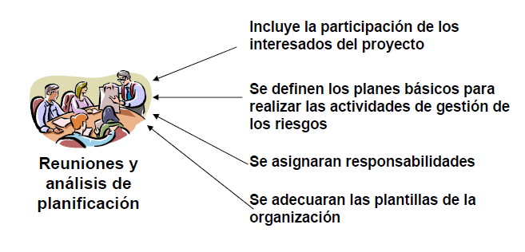
Gestión De Proyectos De TI
Planificar la Gestión de Riesgos
Herramientas y Técnicas
Análisis de riesgo por grupos de interesados, planillas de calificación de riesgos, etc.
Técnicas Analíticas
Reuniones

Slide 9
Gestión De Proyectos De TI
Identificar los Riesgos
Una vez realizado el plan de gestión de riesgos, es necesario comenzar con la identificación de los eventos riesgosos que, si ocurriesen, afectarían el resultado del proyecto ya sea para bien o para mal.
Se debe prestar especial atención a la identificación de los sucesos que puedan afectar seriamente al proyecto, aun cuando su probabilidad de ocurrencia fuese muy baja.
Entre las personas que participan en la identificación de riesgos se pueden incluir: el director del proyecto, los miembros del equipo del proyecto, el equipo de gestión de riesgos (si está asignado), clientes, expertos en la materia externos al equipo del proyecto, usuarios finales, otros directores del proyecto, interesados y expertos en gestión de riesgos.
La identificación de los riesgos es un proceso iterativo que se actualiza en cada uno de los procesos de gestión de riesgos.

Slide 10








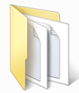



Gestión De Proyectos De TI
Identificar los Riesgos
Mapa del Proceso
Estimación de la duración de actividades
Plan de Gestión de Riesgos
Plan de Gestión de Costos
Registro de Interesados
Juicio de expertos
Revisiones a la Documentación
Técnicas de Recopilación de Información
Análisis de Lista de Verificación
Plan de Gestión de Cronograma
Documentos del Proyecto
Plan de Gestión de Calidad
Análisis de Supuestos
Técnicas de Diagramación
Análisis FODA
Plan de Gestión de Recursos Humanos
Documentos de la Adquisición
Línea Base del Alcance
Factores Ambientales de la Empresa
Estimaciones de costos de las actividades
Activos de los Procesos de la Organización
Registro de Riesgos

Slide 11
Gestión De Proyectos De TI
Identificar los Riesgos
Herramientas y Técnicas
Revisión estructurada de los documentos del proyecto
Revisiones a la Documentación
Tormenta de Ideas
Técnica Delphi
Entrevistas
Análisis de Causa Raíz
Técnicas de Recopilación de Información
Listas de control de identificación de riesgos basado en información histórica
Se puede usar el nivel inferior del RBS
Análisis de Lista de Verificación

Slide 12
Gestión De Proyectos De TI
Identificar los Riesgos
Salidas
Documento en el cual se registran el análisis de riesgos y de la planificación de la respuesta a riesgos.
Contiene los resultados de los demás procesos de gestión de riesgos a medida que se realizan, ello da lugar a que se incremente el nivel y tipo de información contenida, conforme avanza el tiempo.
Comienza con una salida del proceso Identificar los Riesgos y luego se sigue complementando y actualizando en los otros procesos.
Registro de Riesgos

Slide 13
Gestión De Proyectos De TI
Realizar el Análisis Cualitativo de Riesgos
Es el proceso que consiste en priorizar los riesgos para realizar otros análisis o acciones posteriores, evaluando y combinando la probabilidad de ocurrencia y el impacto de dichos riesgos.
Evalúa la prioridad de los riesgos identificados usando la probabilidad relativa de ocurrencia, el impacto correspondiente sobre los objetivos del proyecto si los riesgos se presentan, entre otros factores (plazo de respuesta y tolerancia al riesgo de la organización ejecutante).
Es por lo general un medio rápido y económico de establecer prioridades para la planificación de la respuesta a los riesgos y sienta las bases para realizar el análisis cuantitativo de riesgos, si se requiere.

Slide 14
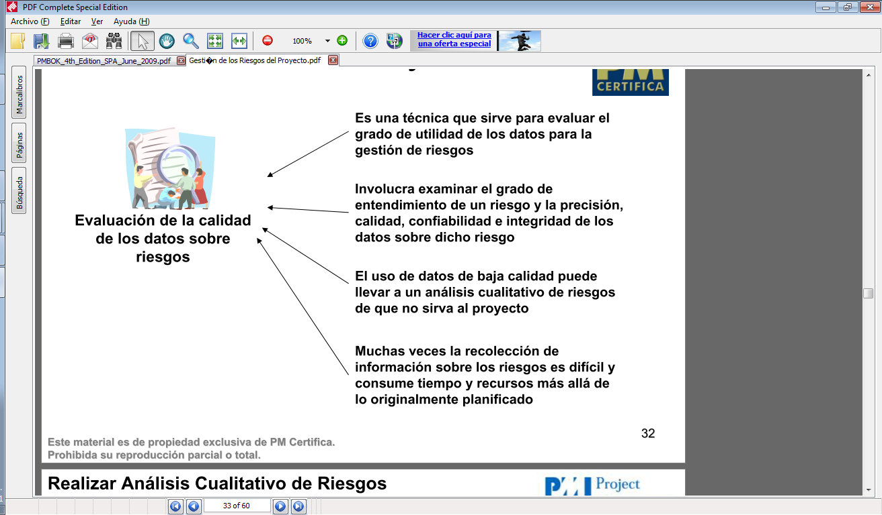
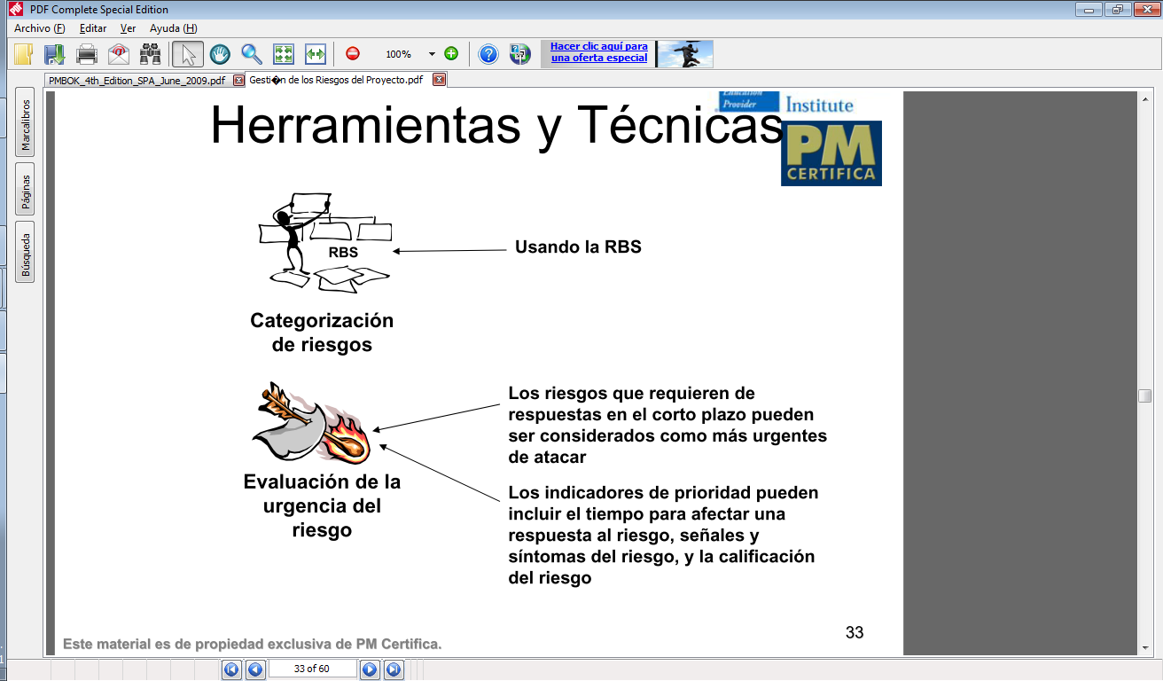
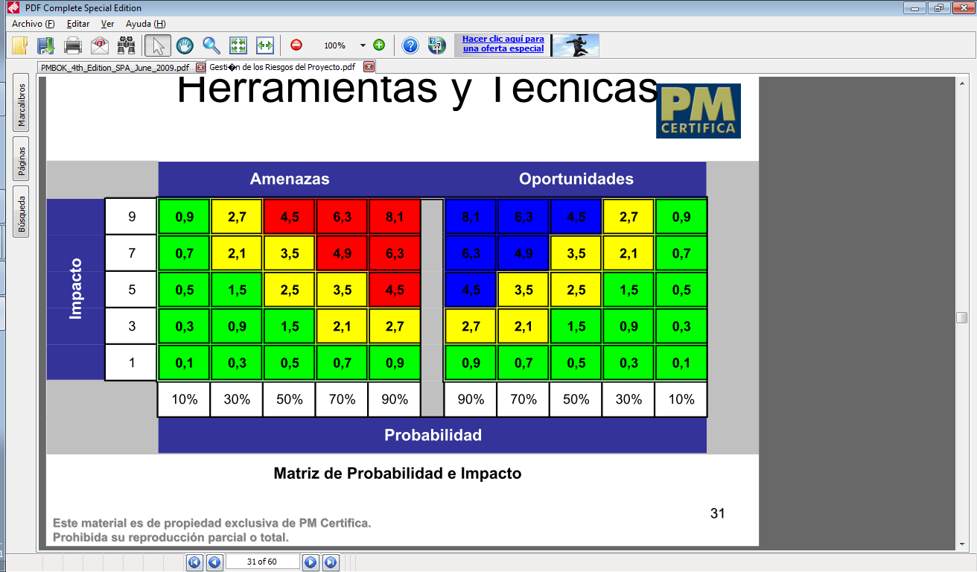

Gestión De Proyectos De TI
Realizar el Análisis Cualitativo de Riesgos
Mapa del Proceso
Plan de Gestión de Riesgos
Matriz de Probabilidad e Impacto
Evaluación de la Calidad de los datos sobre riesgos
Línea Base del Alcance
Categorización de Riesgos
Evaluación y probabilidad del impacto de riesgos
Juicio de expertos
Registro de Riesgos
Evaluación de la urgencia de los Riesgos
Factores Ambientales de la Empresa
ACTUALIZACIONES
Activos de los Procesos de la Organización
Documentos del Proyecto

Slide 15
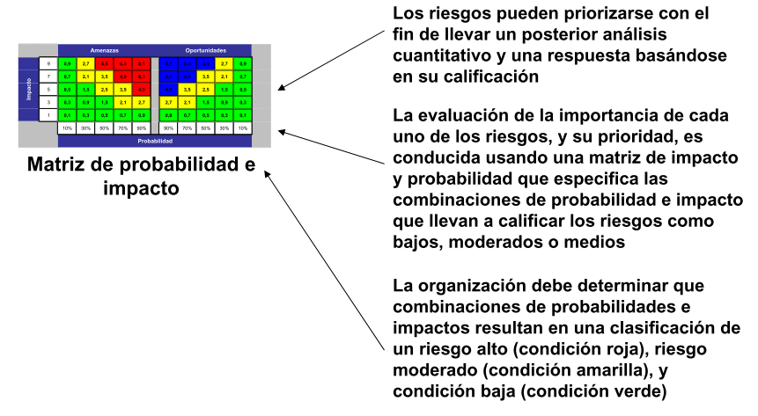
Gestión De Proyectos De TI
Realizar el Análisis Cualitativo de Riesgos
Herramientas y Técnicas

Slide 16
Gestión De Proyectos De TI
Realizar el Análisis Cualitativo de Riesgos
Herramientas y Técnicas

Slide 17
Gestión De Proyectos De TI
Realizar el Análisis Cuantitativo de Riesgos.
Es el proceso de cuantificar el efecto combinado de la probabilidad de ocurriencia (%) y el impacto (unidades monetarias) de los riesgos individuales del proyecto identificados. Permite determinar las reservas de contingencias.
Este proceso no es requerido para cada proyecto, pero en los que se utiliza se lleva a cabo durante todo el proyecto.
El analisis cuantitativo de riesgo por lo general requiere un software de riesgo especializado.

Slide 18
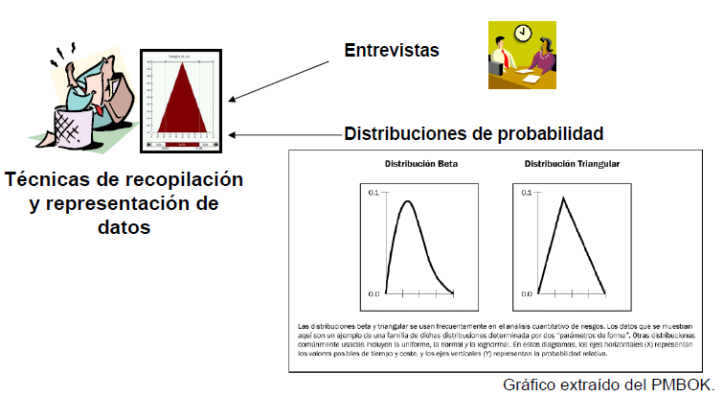
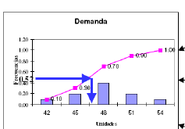
Gestión De Proyectos De TI
Realizar el Análisis Cuantitativo de Riesgos.
Mapa del Proceso
Plan de Gestión de Riesgos
Plan de Gestión de Costos
Técnicas de Recopilación y Representación de Datos
Técnicas de Análisis Cuantitativo de Riesgos y de Modelado
Juicio de expertos
Plan de Gestión de Cronograma
Registro de Riesgos
Factores Ambientales de la Empresa
ACTUALIZACIONES
Activos de los Procesos de la Organización
Documentos del Proyecto

Slide 19
Gestión De Proyectos De TI
Realizar el Análisis Cuantitativo de Riesgos.
Herramientas y Técnicas

Slide 20
Gestión De Proyectos De TI
Planificar la Respuesta a Riesgos
Es el proceso por el cual se desarrollan opciones y acciones para mejorar las oportunidades y reducir las amenazas a los objetivos del proyecto.
Se realiza después de los procesos Realizar el Análisis Cualitativo de Riesgos y Realizar el Análisis Cuantitativo de Riesgos (en el caso de que éste se aplique).
Incluye la identificación y asignación de una persona (el “propietario de la respuesta a los riesgos”) para que asuma la responsabilidad de cada respuesta a los riesgos acordada y financiada.

Slide 21
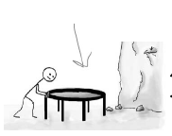

Gestión De Proyectos De TI
Planificar la Respuesta a Riesgos
Mapa del Proceso
Estrategias para Oportunidades
Juicio de expertos
Estrategias para Amenazas
Estrategias de respuesta a Contingencias
Plan de Gestión de Riesgos
Registro de Riesgos
ACTUALIZACIONES
Plan de Dirección del Proyecto
Documentos del Proyecto

Slide 22
Gestión De Proyectos De TI
Planificar la Respuesta a Riesgos
Herramientas y Técnicas
Cambia el plan del proyecto para eliminar la amenaza que puede generar cierto riesgo, para aislar los objetivos del proyecto de su impacto
Evitar
Transferir
Traslada el impacto negativo de una amenaza y su estrategia de respuesta a un tercero
Mitigar
Busca reducir la probabilidad e impactos de un evento riesgoso adverso a un umbral aceptable
Estrategias para
amenazas
Indica que el equipo del proyecto ha decidido no cambiar el plan del proyecto para lidiar con un riesgo o no es capaz de identificar cualquier otra estrategia de respuesta
Aceptar
La respuesta de aceptación activa más común es establecer una reserva de contingencia. La aceptación pasiva no requiere ninguna acción

Slide 23
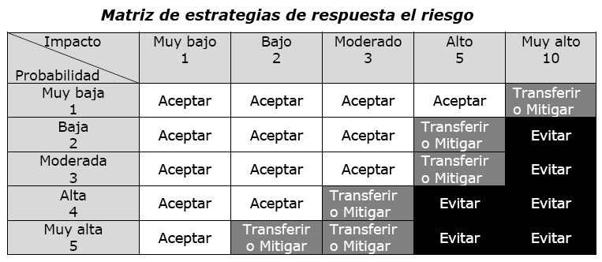
Gestión De Proyectos De TI
Planificar la Respuesta a Riesgos
Matriz de estrategias de respuesta el riesgo

Slide 24
Gestión De Proyectos De TI
Implementar la Respuesta a los Riesgos
Implementar la Respuesta a los Riesgos es el proceso de implementar planes acordados de respuesta a los riesgos.
Los componentes del plan para la dirección del proyecto incluyen, entre otros, el plan de gestión de los riesgos, el plan de gestión de los riesgos enumera los roles y las responsabilidades de los miembros del equipo del proyecto y otros interesados para la gestión de los riesgos.
Esta información es utilizada en la asignación de los dueños para las respuestas acordadas a los riesgos. El plan de gestión de los riesgos también define el nivel de detalle de la metodología de gestión de riesgos para el proyecto.
También especifica los umbrales de riesgo para el proyecto basados en el apetito al riesgo de los interesados clave, los cuales definen el objetivo aceptable que se requiere que logre la aplicación de las respuestas a los riesgos.

Slide 25
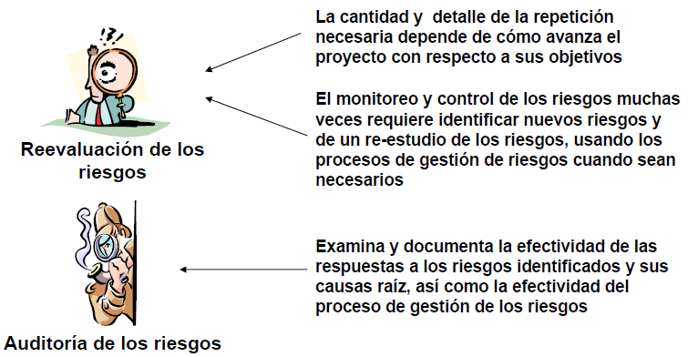




Gestión De Proyectos De TI
Implementar la Respuesta a los Riesgos
Mapa del Proceso
Plan de Dirección del Proyecto
Juicios de Expertos
Influencia
Sistema de información para la dirección de proyectos
Registro de Riesgos
Solicitudes de Cambio
Registro de lecciones aprendidas
Registro de incidentes
Registro de lecciones aprendidas
Informe de riesgos
ACTUALIZACIONES
Asignación del equipo del proyecto
Activos de los Procesos de la Organización
Registro de riesgos
Activos de los Procesos de la Organización
Informe de riesgos
Plan de Dirección del Proyecto
Documentos del Proyecto

Slide 26
Gestión De Proyectos De TI
Monitorear los Riesgos
Durante el control de los riesgos se recopila información y se documentan los avances y evolución a través del tiempo. Este monitoreo brinda información actualizada acerca de:
El estado de cada riesgo identificado
La identificar riesgos nuevos,
El estado de los riesgos residuales y secundarios
Supervisar los cambios en el perfil de riesgos debido a factores exógenos o endógenos.
Deberíamos comenzar con el seguimiento de aquellos riesgos prioritarios. Por ejemplo, monitorear en forma periódica los retrasos en el cronograma y vigilar que los costos se encuentren dentro de límites aceptables.
Además, el control de los riesgos requiere:
Implementar los planes de respuesta,
Realizar acciones correctivas,
Redefinir planes de respuesta o
Modificar los objetivos del proyecto.

Slide 27

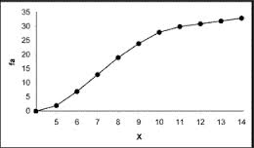

Gestión De Proyectos De TI
Monitorear los Riesgos
Mapa del Proceso
Plan de Dirección del Proyecto
Análisis de Variación y Tendencias
Medición del Desempeño Técnico
Análisis de la Reserva
Reuniones
Reevaluación de los Riesgos
Auditorías de los Riesgos
Registro de Riesgos
Información de desempeño del trabajo
Datos del desempeño de trabajo
Solicitudes de Cambio
Informes de desempeño del trabajo
ACTUALIZACIONES
Activos de los Procesos de la Organización
Plan de Dirección del Proyecto
Documentos del Proyecto

Slide 28
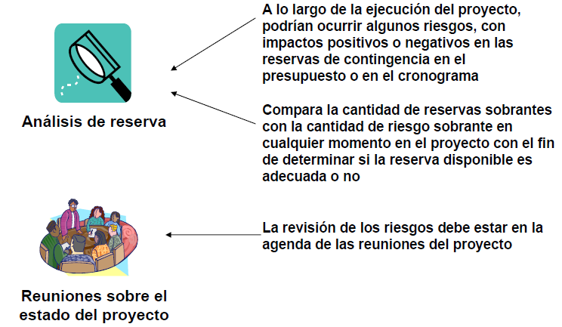
Gestión De Proyectos De TI
Monitorear los Riesgos
Herramientas y Técnicas
Reuniones

Slide 29
Gestión De Proyectos De TI
Monitorear los Riesgos
Herramientas y Técnicas
Proporciona un mecanismo para apoyar y comunicar la toma de decisiones del proyecto
Información de desempeño del trabajo
La implementación del plan de contingencia o soluciones alternativas, generan solicitudes de cambio.
Pueden incluir:
Acciones correctivas recomendadas
Acciones preventivas recomendadas
Solicitudes de Cambio
ACTUALIZACIONES
Si las solicitudes de cambio afectan a los procesos de gestión de riesgos, se revisan y publican los documentos del Plan de Dirección del Proyecto, para reflejar los cambios aprobados.
Plan de Dirección de Proyecto

Slide 30
Actividad Virtual

Slide 31
Gestión De Proyectos De TI
Actividad Virtual
El trabajo será realizado en grupo de entre 4 y 5 integrantes.
Su grupo como parte de la planificación de riesgos del proyecto:
Realizar el Formato de gestión de riesgos
Modelo Identificación de Riesgos-FODA
Modelo Identificación de Riesgos-RBS
Modelo Identificación de Riesgos-Tormenta de Ideas
Duración: 60 minutos

Slide 32
¡Gracias!

